Slide 1
Sistemas de ayuda a la decisión
Julio Waissman Vianova

Slide 2
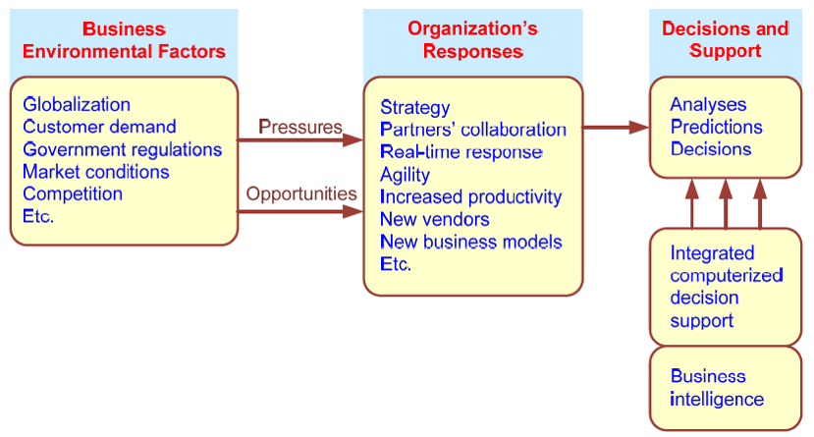
Modelo Presiones-Respuestas-Soporte
From SHARDA, RAMESH; DELEN, DURSUN; TURBAN, EFRAIM, BUSINESS INTELLIGENCE AND ANALYTICS: SYSTEMS FOR DECISION SUPPORT, 10th Edition, © 2015. Used by permission of Pearson Education, Inc., New York, NY. All Rights Reserved.

Slide 3
Toma de decision
Escoger entre dos o mas vías de acción alternativas con el proposito de alcanzar uno o más objetivos
Definir el problema
Construir un modelo
Identificar y evaluar soluciones posibles
Comparar, escoger y recomendar una solución potencial del problema

Slide 4
Escenarios en la toma de decisión
Decisiones Estructuradas
Situación establecida, decisión programable, problema bien estudiado, desiciones rutinarias.
Decisiones no Estructuradas
Situaciones emergentes, decisiones creativas, situaciones poco claras, procesos generales.
Decisiones Semiestructuradas
Elementos estructurado y no estructurados
Los sistemas de ayuda a la toma de decisión tienen como objetivo reducir el uso del instinto en el proceso de toma de desición, principalmente en escenarios no estructurados o semiestructurados.

Slide 5
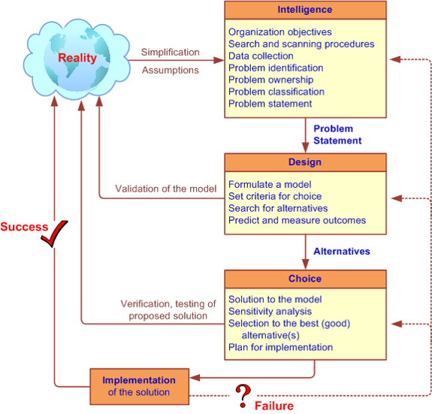
Proceso de toma de decision de Simons

Slide 6
Tipos de Sistemas de Soporte a la Decisión
Data-driven
Document-driven
Knowledge-driven
Model-driven
Communications driven

Slide 7
Muchos nombres, muchas siglas…
Executive Information Systems (EIS), Group Support Systems (GSS), Geographic Information Systems (GIS), Expert Systems (ES), Knowledge Management Systems (KMS), Enterprise Resource Planning Systems (ERP), Customer Relationship Management Systems (CRM), Supply Chain Management Systems (SCM), On-Line Analytical Processing (OLAP), Management Information System (MIS), Employers Self Service (ESS).

Slide 8
De los DSS a la BI
70’s inicios Investigación en DSS (conceptos fundacionales y posibles aplicaciones).
80’s inicios Primeras aplicaciones prácticas basadas en la teoría desarrollada.
80’s Emergencia de Aplicaciones específicas (EIS, GIS).
90’s inicios Los almacenes de datos empiezan a ser importantes
00’s inicios La inteligencia de negocios es utilizada por la gerencia en grandes organizaciones.
00’s inicios La inteligencia de negocios y el análisis de datos requieren personal calificado.
Actualmente: La inteligencia de negocios se enmarca dentro de ese conjunto difuso de técnicas, métodos y herramientas conocida como Ciencia de Datos.

Slide 9
¿Y que es la Inteligencia de Negocios?
De acuerdo a The Data Warehousing Institute (TDWI 2002) la definición de Inteligencia de Negocios (BI):
“El proceso, tecnologías y herramientas necesarias para convertir datos en información, información en conocimiento y conocimiento en planes que deriven en acciones rentables para el negocio. La Inteligencia de Negocios incluye almacenamiento de datos, herramientas de análisis de negocios y gestión de contenido/conocimiento”

Slide 10
Arquitectura de alto nivel

Slide 11
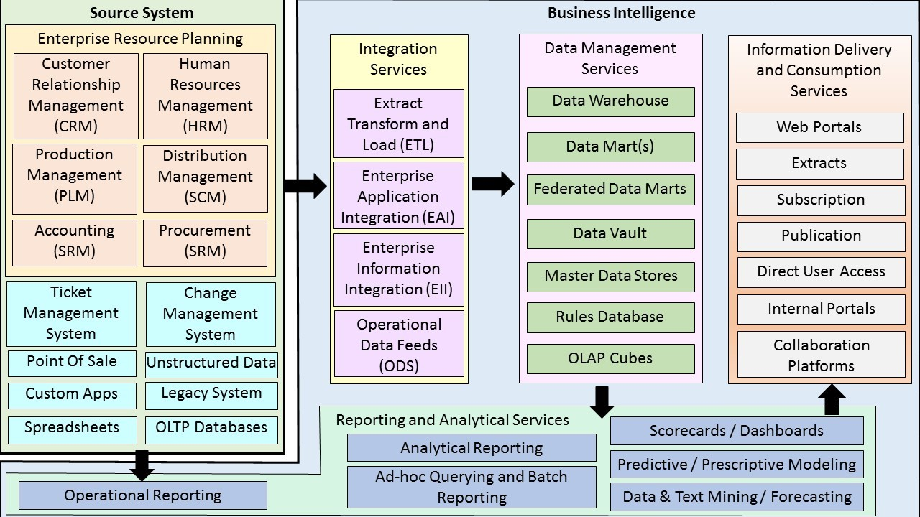
Arquitectura detallada

Slide 12
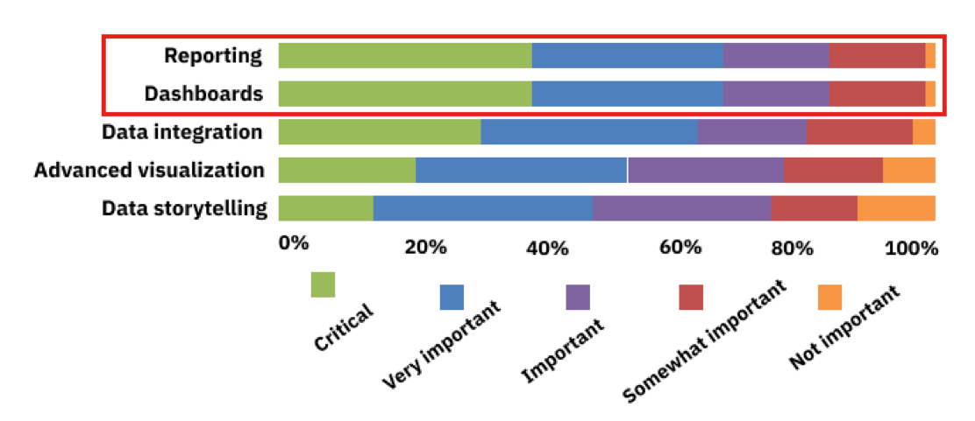
Tecnologías de visualización

Slide 13
¿Para qué un tablero?
Presentación visual de indicadores claves de desempeño
Consolida reportes en un solo lugar y de rápido consumo
Se puede tener visibilidad total a diferentes niveles de detalle
Permite tomar decisiones rápidas más informadas
Alinea estrategias y objetivos organizacionales
Identificación rápida de anomalías o correlaciones
Identificación de tendencias
¿Qué pasó? ¿Qué está pasando? ¿Qué va a pasar?

Slide 14
¿Qué es un tablero “accionable”?
Incluye los KPI correctos
Provee información precisa
Define la audiencia correcta

Slide 15
Definir la audiencia

Slide 16
Típos de tableros

Slide 17
Tableros exploratorios

Slide 18
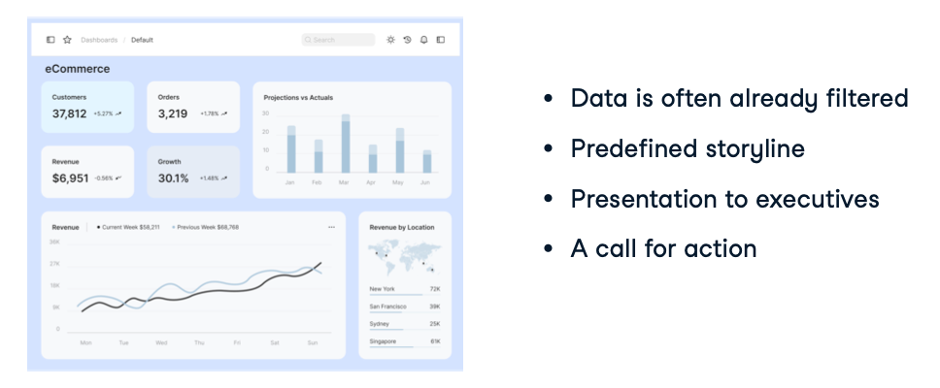
Tableros de explicación

Slide 19
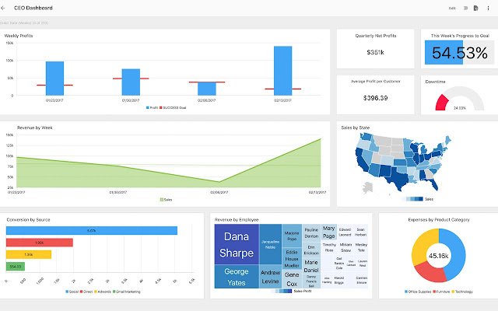
¿Cómo debe ser un tablero de explicación?
Hace lo complicado simple
Cuenta una historia clara
Expresa el significado de los datos
Revela detalles conforme son necesarios

Slide 20
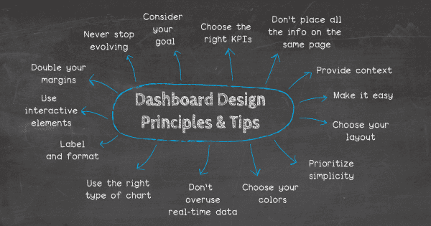

Slide 21
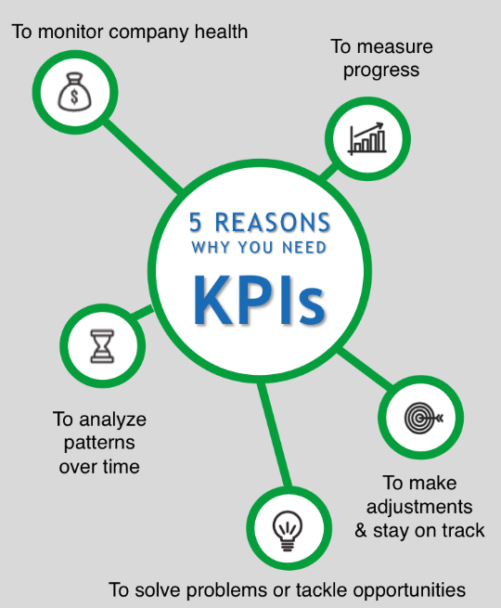
KPI: Indicadores claves de desempeño

Slide 22
KPI’s deben ser SMARTER

Slide 23
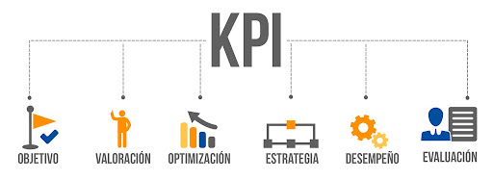
Metodología para establecer KPIs
Una plantilla para establecer KPIs

Slide 24
Objectives and Key Results (OKR)

Slide 25
¿Cómo hacer tableros útiles?
Conocer tu audiencia
Considerar donde se va a ver el tablero
Cuidar no sobrecargar de datos
Flujo ”lógico” de las diferentes piezas de información
Limitar las gráficas y los colores
Agregar interactividad
Mantener formatos estándar en forma jerárquica
Explotar los tooltips
Eliminar elementos innecesarios
Siempre probar usabilidad

Slide 26
Componentes del diseño
Audiencia
¿Quién va a usar el tablero?
¿Cuáles son sus necesidades?
¿Cuál es el formato que mejor ajusta a la audiencia?
¿Qué tan seguido se va a accesar?
Componentes
Propósito (Exploración/Explicación)
Formato (Horizontal/Vertical)
Layout (grid/flex)
Elementos visuales

Slide 27
Audiencia

Slide 28
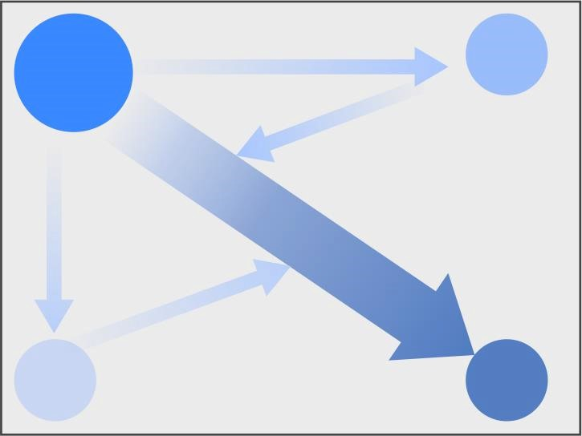
Dashboard Layout People have a bias in how they read and scan content
Place the Most Important Visualizations in the Top Left Corner
Primary Optical Area
Strong Fallow Area
Weak Fallow Area
Terminal Area
Copiado deBest Practices in Data Visualization, by Vihao Pham 2014

Slide 29
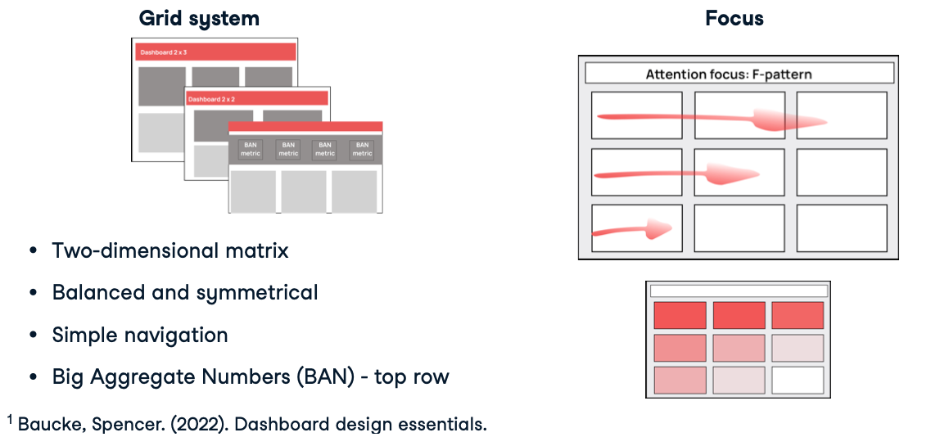
Layout, versión alternativa

Slide 30
Siempre mantener una narrativa

Slide 31
Reducir la carga cognitiva
Presenta los datos más importantes en solo 5 segundos
Escoger tipo de letra fácil de leer y paleta de colores consistente y pensando en problemas de visualización
Repetir colores, tipos de letras, tamaños y elementos de diseño
Provee ayudas viduales (tooltips, popups,…), íconos y contexto.

Slide 32
¿Cómo evaluar un tablero?

Slide 33
Principios de visualización

Slide 34
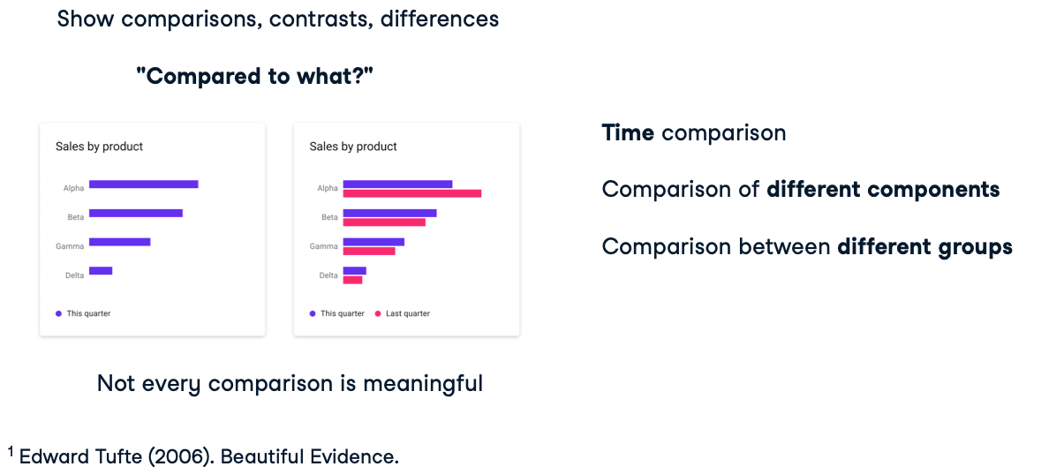
Comparación y contraste

Slide 35
Relaciones y causalidad

Slide 36
Múltiples variables

Slide 37
Evidencia

Slide 38
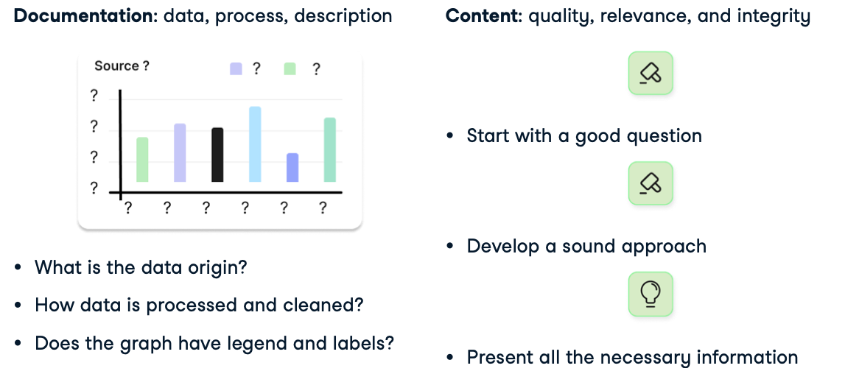
Documentación y contenido

Slide 39
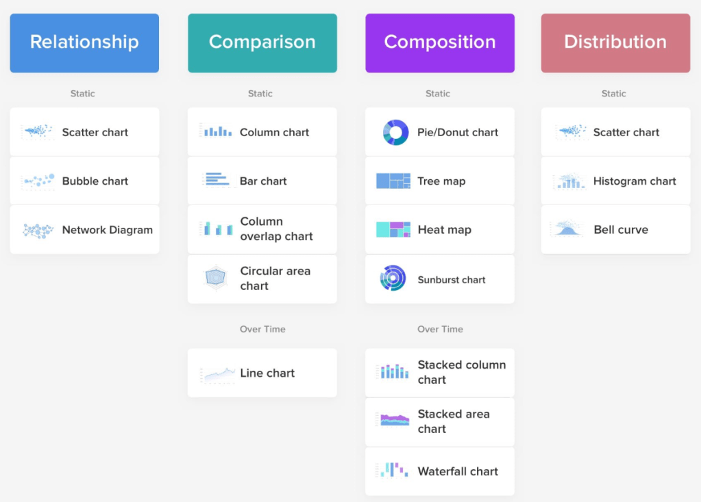

Slide 40
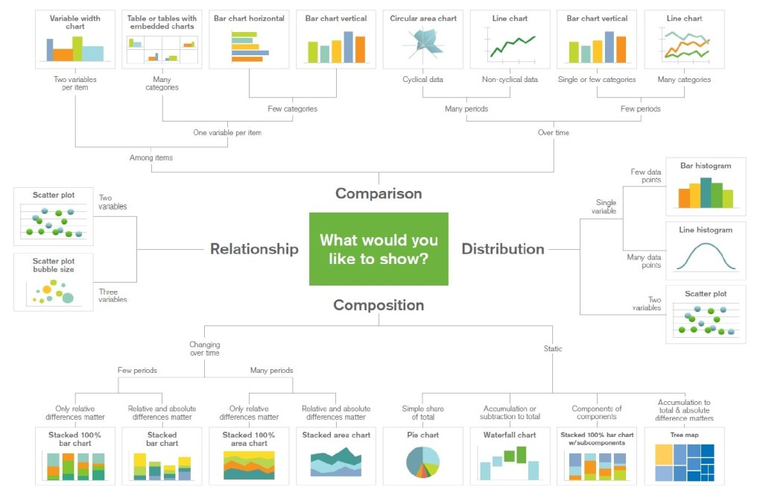

Slide 41
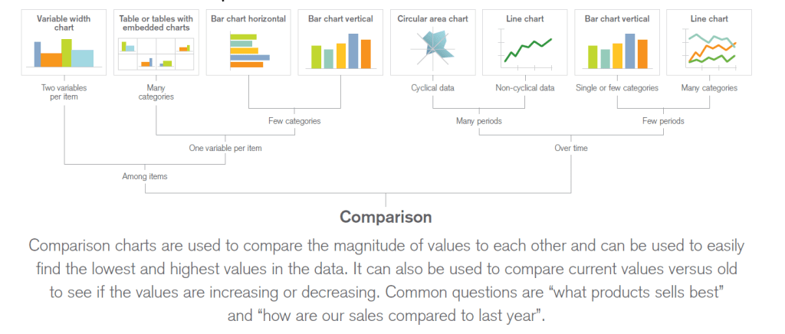

Slide 42
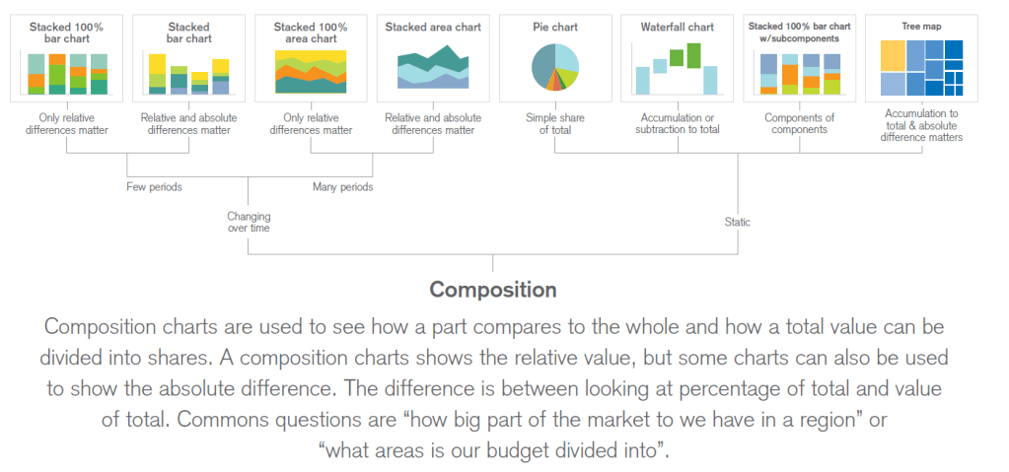

Slide 43
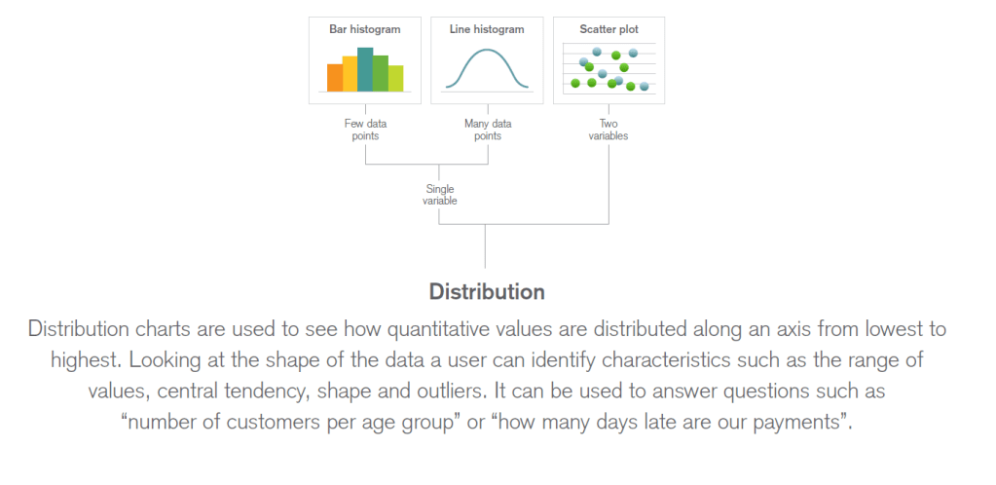

Slide 44
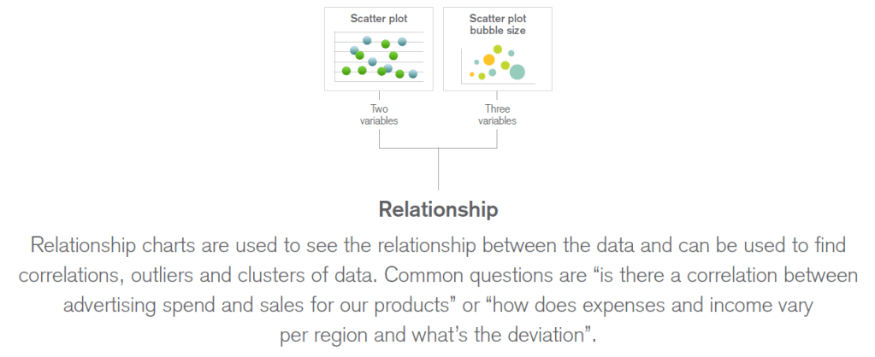

Slide 45
Software

Slide 46
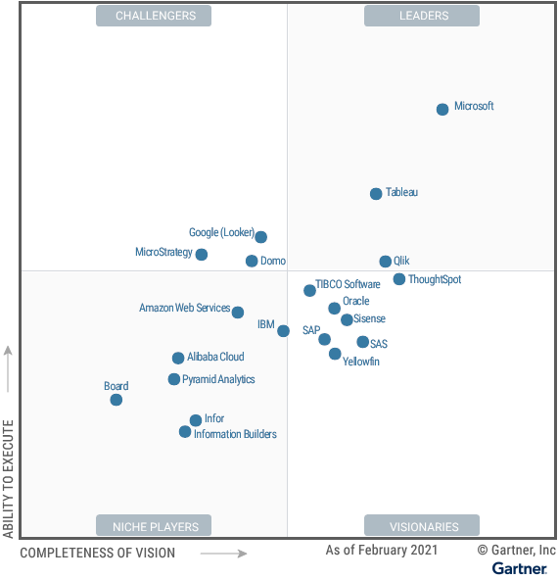
Aplicaciones de BI
El reporte completo lo puedes consultar aquí

